Slide 1


Январь 2026 г.
Новые возможности интеграции «1С:Университет ПРОФ». ЕР ЦДО, Витрина студентов, ФРМР
Возможности интеграции «1С:Университет ПРОФ» с государственными информационными системами:
интеграция с Витриной студентов;
интеграция с ГИС ФРМР;
интеграция с ЕР ЦДО.
Ответы на вопросы.

Slide 2

«1С:УНИВЕРСИТЕТ» И «1С:УНИВЕРСИТЕТ ПРОФ». ОБЩАЯ ИНФОРМАЦИЯ О РЕШЕНИЯХ
2

Slide 3

«1С:Университет» и «1С:Университет ПРОФ». Общая информация о решениях.
Возможности:
прием в вуз, расчет и распределение нагрузки сотрудников, делопроизводство и учет по контингенту обучающихся
интеграция с ФИС ГИА и приема, интеграция с ФРДО
отчеты ВПО-1, ГЗГУ
расписание, послевузовское и дополнительное образование, планирование и учет результатов выполнения НИР, механизмы эффективного контракта в рамках новых систем оплаты труда, личные кабинеты поступающего, студента и преподавателя
интеграция с Суперсервисом «Поступление в вуз онлайн» для высшего образования и СПО
интеграция с Московским социальным реестром
интеграция с ЕР ЦДО («Суперсервис дипломов»)
интеграция с сервисом «Витрина студентов» и ГИР ВУ
отчеты 1-НК, 2-наука, отчет о деятельности диссертационных советов
Карточка «1С:Университет» http://solutions.1c.ru/catalog/university
Карточка «1С:Университет ПРОФ» http://solutions.1c.ru/catalog/university-prof
Презентации, записи вебинаров, перечень вузов, в которых внедрен/внедряется «1С:Университет» и «1С:Университет ПРОФ»: http://www.sgu-infocom.ru
3

Slide 4
«1С:Университет» и «1С:Университет ПРОФ». Дополнительная информация.
Стоимость владения
Стоимость «1С:Университет» – 96 000 р., «1С:Университет ПРОФ» – 282 700 р.
Поддержка «1С:Университет» – 91 200 р./год (КП Отраслевой , пролонгация после перерыва), «1С:Университет ПРОФ» – 364 000 р./год (СЛК)
Лицензия на сервер – 115 200 р.
Клиентская лицензия – примерно 5 000 р., достаточно 200 – 500 лицензий
Объем адаптаций под требования вуза – по согласованию
Особенности решения
Соответствие нормативной базе, постоянные обновления (4-5 в год)
Взаимодействие с вузовским сообществом
Особенности комплексного внедрения
Продолжительность внедрения от 6 мес. до 3-х лет
Привлечение лучших партнеров, гарантии фирмы «1С»
Технология
«1С:Предприятие 8.3»/«1С:Предприятие 8.3z», открытый код, работа с веб браузерами
Штатное обновление с «1С:Университет» на «1С:Университет ПРОФ»
4

Slide 5
«1С:Университет ПРОФ». Структура конфигурации.
Планирование учебного процесса
Организация и проведение приемной кампании
Формирование приказов
Составление расписания учебных занятий
Работа с учебными планами plx и osf; образовательные программы и программы дисциплин
Работа с портфолио студентов и преподавателей, УМК
Расчет и распределение учебной нагрузки
Управление контингентом студентов
Учет успеваемости и посещаемости
Автоматизация проведения ГИА
Управление научной деятельностью и инновациями
Автоматизация деятельности диссертационных советов
Учет оплаты за обучение, стипендиальные приказы
Организация проведения практик
Формирование отчетов и форм (дипломы, справки, ВПО-1)
Формирование отчетов и форм (№2-наука, 1-НК)
Управление послевузовским и дополнительным образованием
Управление кампусом вуза
Интеграция с ФИС ГИА и приема, ФРДО
Организация трудоустройства выпускников
Интеграция с ГУП МСР
Интеграция с ЕР ЦДО
Интеграция с Витриной студентов
и ГИР ВУ
Личные кабинеты поступающего, обучающегося и преподавателя
Возможность подключения Мобильного приложения
Суперсервис «Поступление в вуз онлайн» для ВО и СПО
1С:Университет
1С:Университет ПРОФ
5

Slide 6
ИНТЕГРАЦИЯ С ВИТРИНОЙ СТУДЕНТОВ
6

Slide 7
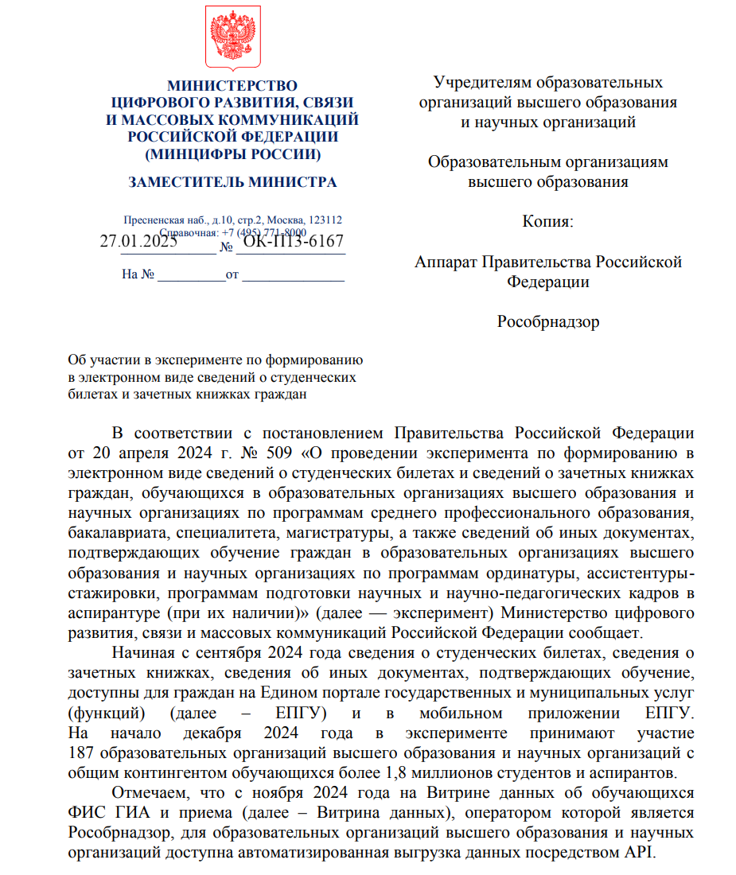

Механизмы интеграции с Витриной студентов
Согласно письму Минцифры России ГБ-П13-288502 от 02.08.2024, образовательным организациям ВО поручено предоставить в Минцифры РФ сведения о студ. билетах и зачетных книжках обучающихся.
Механизмы апробированы в 1С:Универитет ПРОФ в составе комплекта интеграций.
Минцифры подтвердило успех эксперимента интеграции в 1С:Университет ПРОФ.
В Редакции 2.3 появился механизм регламентной выгрузки данных в «Витрину студентов».
7

Slide 8
Данные, загружаемые в Витрину студентов
Витрина студентов
Данные о воинской обязанности
Данные об успеваемости
Данные о перемещении студентов
Данные о студенте
8

Slide 9
Источники данных
Витрина студентов
Подсистема «Воинский учет»
Документ «Электронная зачетная книга»
Документ «Приказы»
Справочник «Физические лица»
9

Slide 10
Данные о физических лицах
Физическое лицо
Основные данные
Успеваемость
Воинская обязанность
Витрина студентов
10

Slide 11
Витрина студентов
API
Используется, если у сервера или клиентской машины есть доступ в защищенную сеть
Файловая выгрузка
Используется, когда у сервера или клиентской машины нет доступа к защищенной сети
11

Slide 12
Выгрузка файлов в Витрину студентов
Формирование файла Excel с помощью «Контингента и движения»
Получение UID записи ГИР ВУ
Формирование файла с данными зачетных книг
Выгрузка данных в Витрину студентов
Загрузка файла с данными о студентах и студенческих билетах в Витрину студентов
Данные с UID загружаются с помощью обработки «Выгрузка данных в витрину студентов»
12

Slide 13
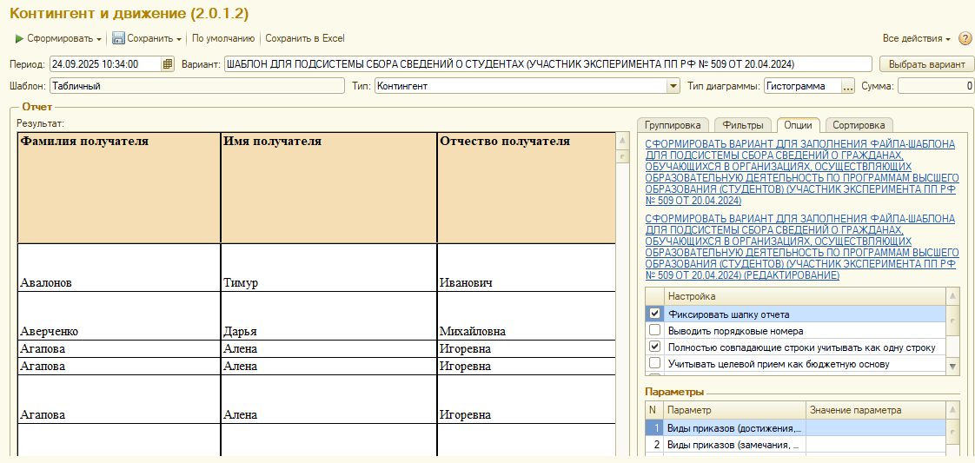
Формирование отчета «Контингент и движение» для выгрузки в Витрину студентов
13

Slide 14
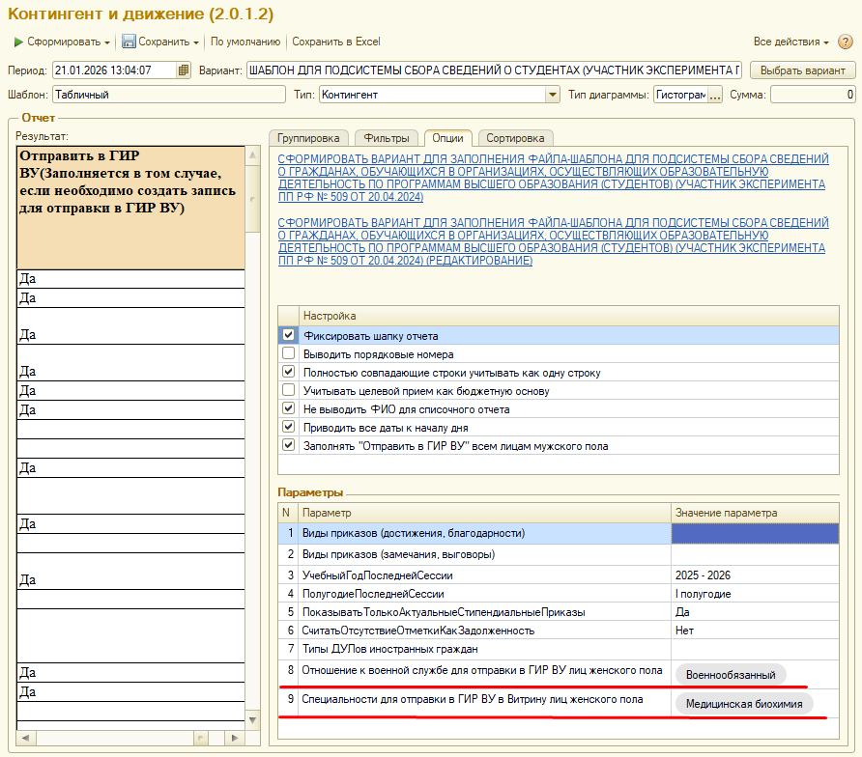
Новые возможности отчета «Контингент и движение» для выгрузки в Витрину студентов
Опция «Отношение к военной службе для отправки в ГИР ВУ лиц женского пола» – если для женщины в справочнике «Физические лица» в поле «Отношение к военной службе» указано одно из заданных значений, то при формировании отчета для нее будет автоматически установлена отметка «Да» в поле «Отправить в ГИР ВУ
Опция «Специальности для отправки в ГИР ВУ в Витрину лиц женского пола» – если студентка обучается на одной из перечисленных специальностей, то при формировании отчета для нее будет автоматически установлена отметка «Да» в поле «Отправить в ГИР ВУ»
Важно! Для обеих настроек также обязательно должны выполняться условия: «Гражданство = Российская Федерация» + «Форма обучения = Очная»
14

Slide 15
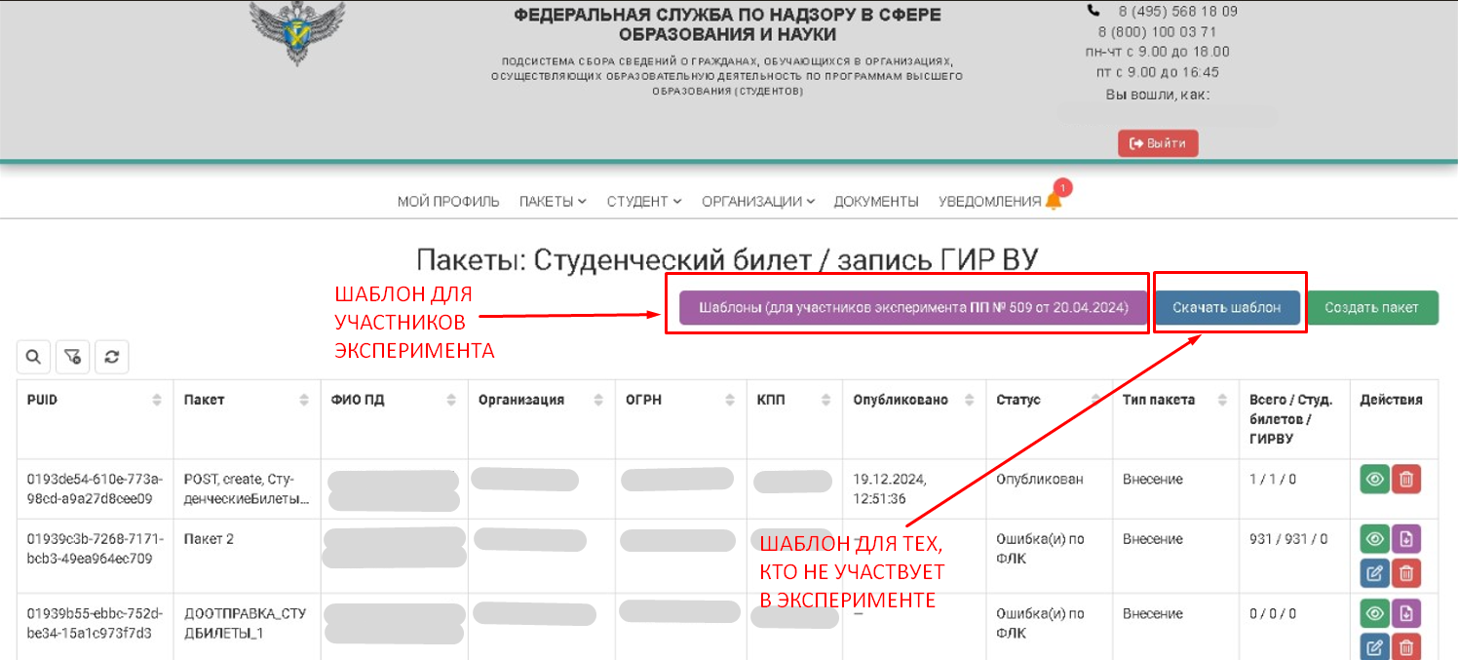
Интерфейс Витрины студентов. Кнопки для скачивания шаблонов
15

Slide 16
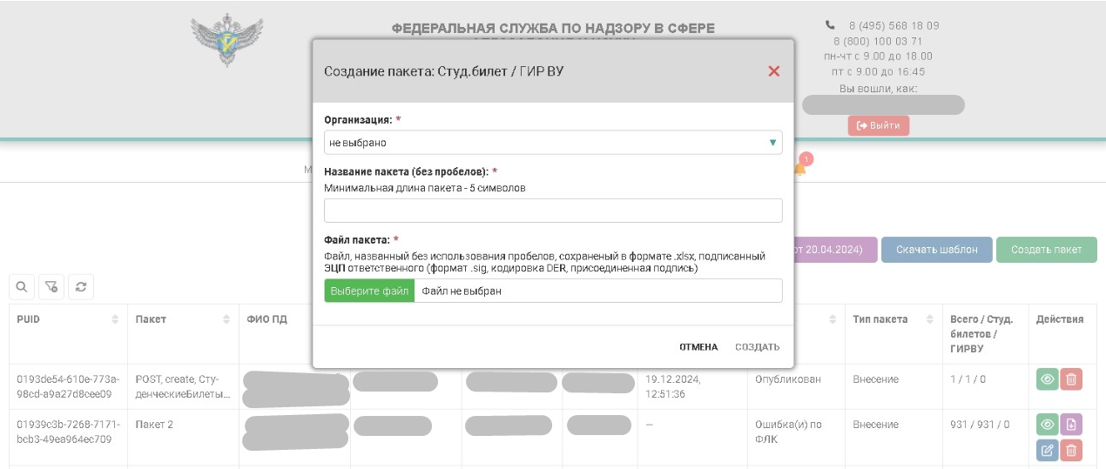
Загрузка файла с данными о студентах и студенческих билетах в Витрину студентов
16

Slide 17
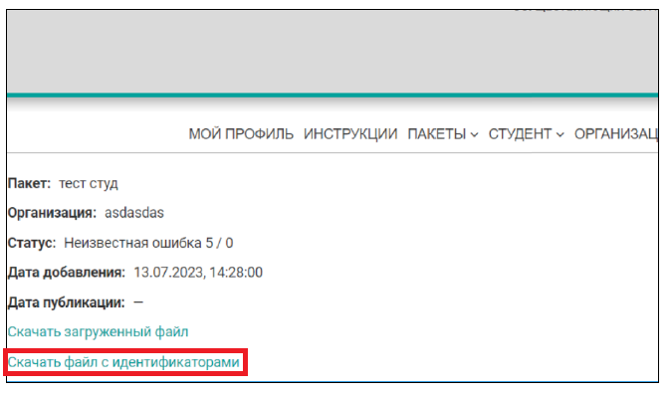
Скачивание файла с идентификаторами из Витрины студентов
17

Slide 18
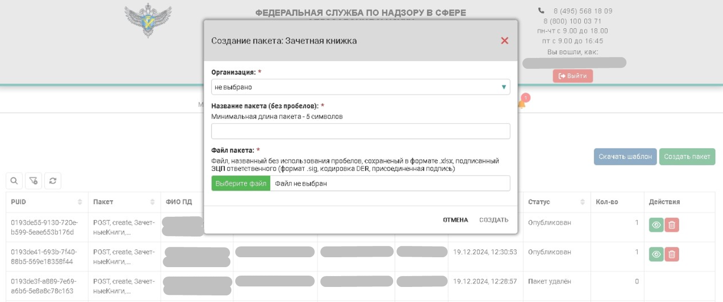
Загрузка файла с данными о зачетных книжках в Витрину студентов
18

Slide 19
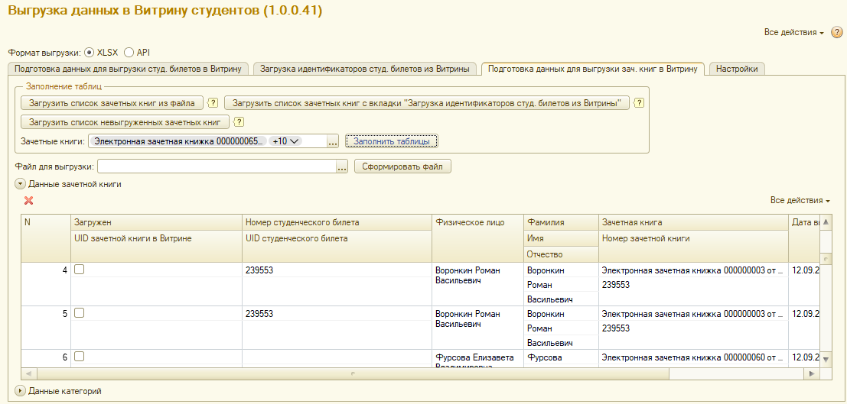
Выгрузка зачетных книжек в Витрину студентов
19

Slide 20
Выгрузка данных в Витрину студентов с помощью API
Формирование файлов студенческих билетов
Выгрузка студенческих билетов в Витрину студентов
Загрузка файла с UID из витрины студентов
Формирование данных об успеваемости
Выгрузка данных об успеваемости в Витрину студентов
Загрузка справочников
20

Slide 21
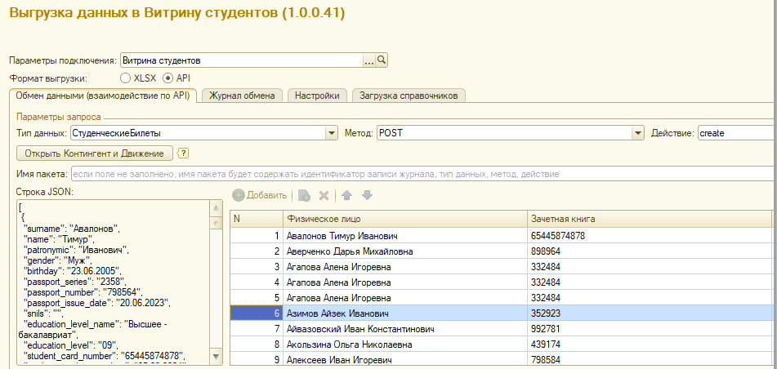
Сформированные данные для выгрузки по API
21

Slide 22
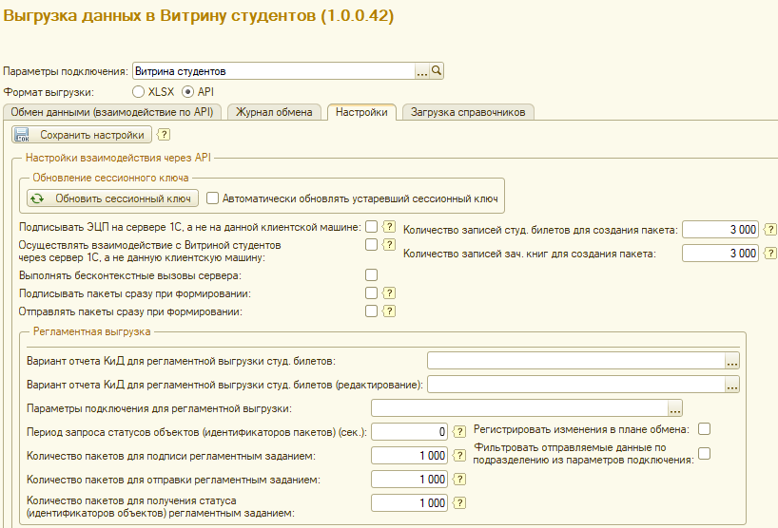
Регламентная выгрузка данных в Витрину студентов
Регламентные задания для выгрузки данных в Витрину студентов:
«Витрина студентов Отправка пакетов»
«Витрина студентов Подписание пакетов»
«Витрина студентов Сформировать пакеты Зачетные книги»
«Витрина студентов Сформировать пакеты на запрос статуса (идентификаторы объектов)»
«Витрина студентов Сформировать пакеты Студенческие билеты»
22

Slide 23
Витрина студентов. Вопросы и ответы
В: При обновлении сессионного ключа возникает ошибка «код ошибки 400». Что делать?
О: Требуется выполнить действия, описанные в инструкции, разработанные Витриной Студентов. Для просмотра и скачивания инструкций необходимо перейти в раздел «Документы» и выбрать вкладку «Инструкции»
Просмотреть и скачать инструкции можно без авторизации, для этого необходимо на главной странице Подсистемы нажать на гиперссылку «Инструкции»
Далее в рабочей области выведется список инструкций
Для скачивания необходимо нажать на выбранную инструкцию. Инструкция скачивается в формате pdf на компьютер пользователя.
В: Зачетные книги можно только создавать и удалять? Исправлять нельзя по API?
О: В API предусмотрено только добавление и удаление.
для редактирования данных по API Вы можете повторно выгрузить данные вручную, используя метод Post и действие create
23

Slide 24
Витрина студентов. Вопросы и ответы
В: Не получается получить UID зачетных книг при выгрузке. Что делать?
О: Проверьте, что у Вас сформированы студенческие билеты.
Если надо выгрузить студенческие билеты в Витрину, то информация о студенческих билетах должна присутствовать в системе в справочнике "Студенческие билеты" и в регистре сведений "Студенческие билеты".
Для создания студенческих билетов нужно:
1. Создать приказ вида "Выдача студенческого билета" с датой позже, чем дата приказа о зачислении. Если наименование студбилета должно совпадать с наименованием зачетной книжки, то для данного вида приказа в справочнике "Виды приказов" на вкладке "Прочее" должна быть установлена опция "Заполнять наименование студ билетов наименованиями зачетных книг".
2. Провести приказ на выдачу студенческого билета.
24

Slide 25
Витрина студентов. Вопросы и ответы
В: Мы выгружали данные в Витрину студентов в формате xlsx. Теперь хотим перейти на выгрузку по API. Как это сделать?
О: Рассмотрим на примере.
В вузе есть 100 студентов. По 30 из них выгрузили данные в витрину студентов в формате Excel.
Чтобы выгрузить данные об оставшихся 70 студентах по API, надо:
1. получить UIDы студентов, выгруженных в витрину в формате excel (согласно инструкции, скачав файл из ЛК Витрины) и обязательно загрузить их в "1С:Университет ПРОФ"
2. в КиДе установить фильтр "UID Студенческого билета Равно <Пустое значение>"
3. в отчет попадут оставшиеся 70 студентов, их можно выгружать по API
4. данные об изменениях в дальнейшем можно будет выгружать по API как для тех, кто был выгружен файлами, так и для тех, кто был выгружен по API (имеется в виду как фильтрация данных, так и выгрузка отчета, сформированного согласно варианту "(РЕДАКТИРОВАНИЕ) ШАБЛОН ДЛЯ СБОРА СВЕДЕНИЙ О СТУДЕНТАХ (ЭКСПЕРИМЕНТ ПП РФ № 509 ОТ 20.04.2024)")
25

Slide 26

ИНТЕГРАЦИЯ С ФРМР
26

Slide 27
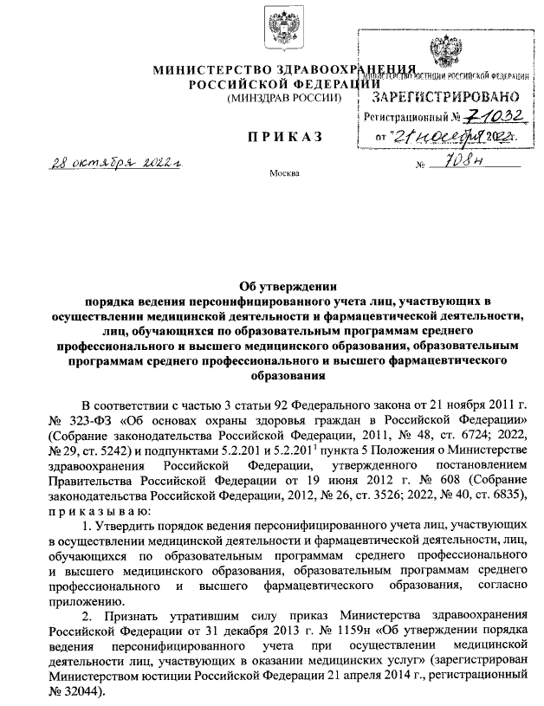

Интеграция с ФРМР
ФРМР – Федеральный регистр медицинских работников.
Нужно передавать информацию об обучающихся по образовательным программам среднего профессионального и высшего медицинского образования, образовательным программам среднего профессионального и высшего фармацевтического образования.
Добавлено в Редакции 2.3 в виде внешнего расширения
27

Slide 28
Интеграция с ФРМР. Порядок работы
Настройка параметров подключения
Настройка взаимодействия с ФРМР
Загрузка классификаторов
Документ «Сведения для ФРМР» и выгрузка данных в ФРМР
Установка соответствий
Настройка свойств и состояний обучающихся
28

Slide 29
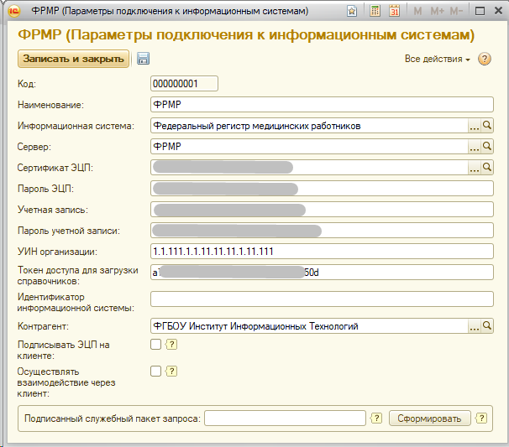
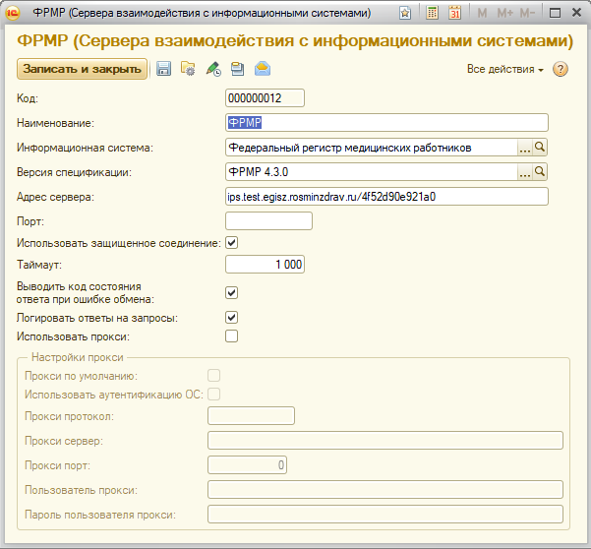
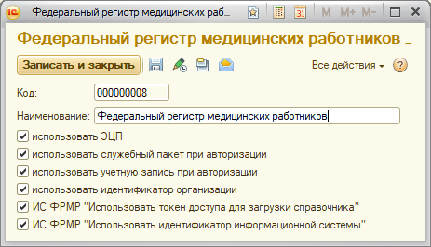
Интеграция с ФРМР. Настройка параметров подключения
29

Slide 30
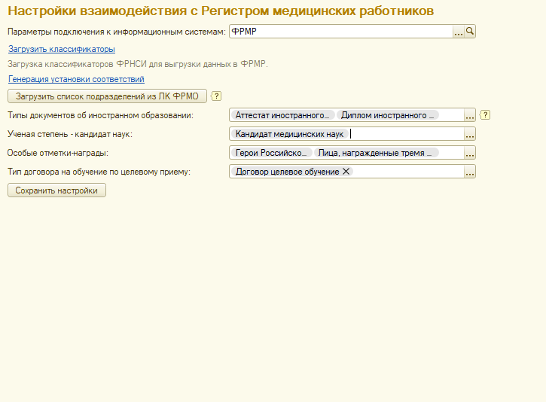
Интеграция с ФРМР. Настройка взаимодействия с ФРМР
30

Slide 31
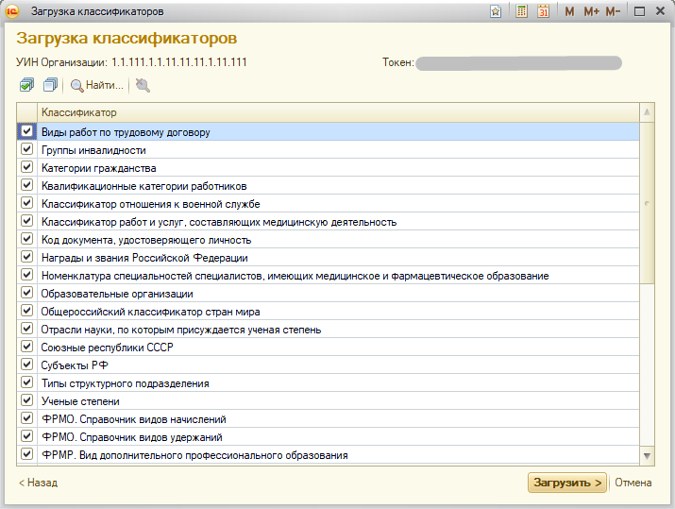
Интеграция с ФРМР. Загрузка классификаторов
31

Slide 32
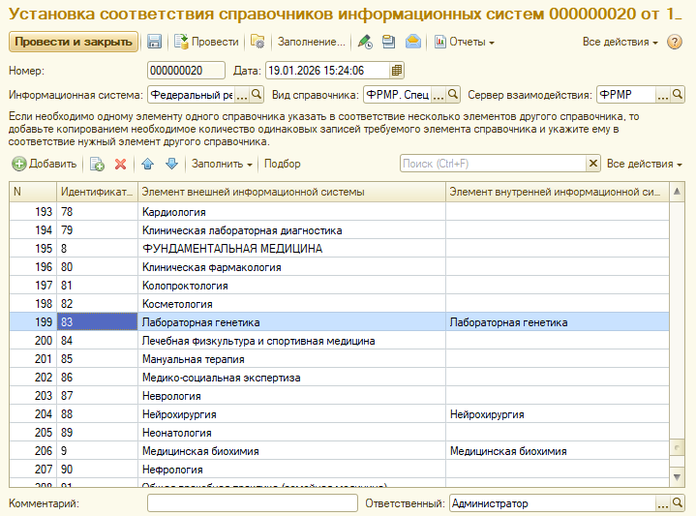
Интеграция с ФРМР. Установка соответствий
Важно!
При настройке соответствий необходимо учитывать, вид справочника:
1. "ФРМР. Специальность медицинского персонала" (1.2.643.5.1.13.13.99.2.170) – установка соответствий для специальностей бакалавриата, специалитета, магистратуры (т.е. до аспирантуры)
2. "Номенклатура специальностей специалистов, имеющих медицинское и фармацевтическое образование" (1.2.643.5.1.13.13.11.1066) – установка соответствий для специальностей ДПО.
3. "ФРМР. Специальность медицинского персонала при обучении в аспирантуре или докторантуре" (1.2.643.5.1.13.13.11.1066) – установка соответствий для аспирантуры, докторантуры.
Полное описание настройки соответствий для ФРМР приведено в Руководстве пользователя (релиз 2.3.1.16), том 3, глава 13
32

Slide 33
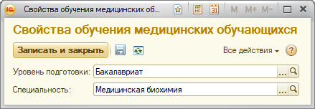
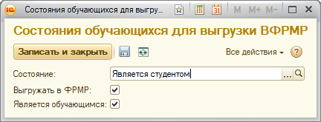
Интеграция с ФРМР. Настройка свойств и состояний обучающихся
Важно!
Если специальность должна выгружаться в ФРМР, запись о ней обязательно должна присутствовать в регистре сведений «Свойства обучения медицинских обучающихся».
Важно!
Если уровень подготовки + специальность обучающегося не соответствуют ни одной из записей регистра «Свойства обучения медицинских обучающихся», то такой обучающийся в дальнейшем не будет добавлен в документ «Сведения для ФРМР».
В регистре сведений «Состояния обучающихся для выгрузки в ФРМР» перечисляются состояния обучающихся, необходимые для выгрузки данных в ФРМР.
Полное описание приведено в Руководстве пользователя (релиз 2.3.1.16), том 3, глава 13
33

Slide 34
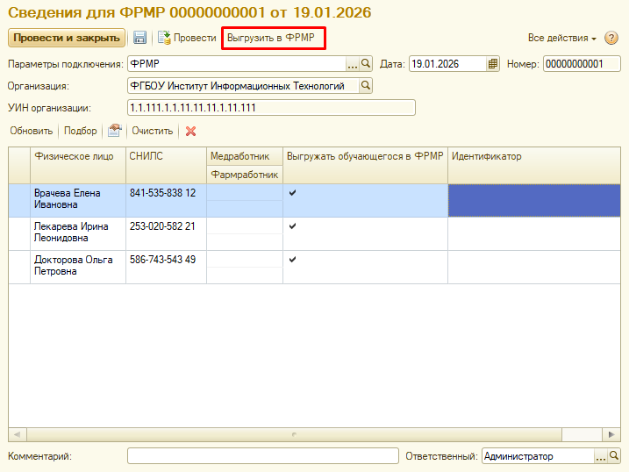
Интеграция с ФРМР. Документ «Сведения для ФРМР». Выгрузка в ФРМР
При выгрузке в ФРМР:
• данные будут выгружены в ФРМР;
• при успешной выгрузке (если в ответ вернулся идентификатор) будут заполнены поля «Идентификатор» на вкладках Формы работника или обучающегося;
•при успешной выгрузке (если в ответ вернулся идентификатор) для каждого выгруженного физического лица автоматически будут созданы и заполнены документы «Установка соответствий справочников информационных систем» для видов справочников:
­ Профессиональное образование ФРМР (внешний)(ПрофессиональноеОбразованиеФРМРВнешний);
­ Справочник физические лица ФРМР (внешний) (СправочникФизическиеЛицаФРМРВнешний).
Полное описание приведено в Руководстве пользователя (релиз 2.3.1.16), том 3, глава 13
34

Slide 35
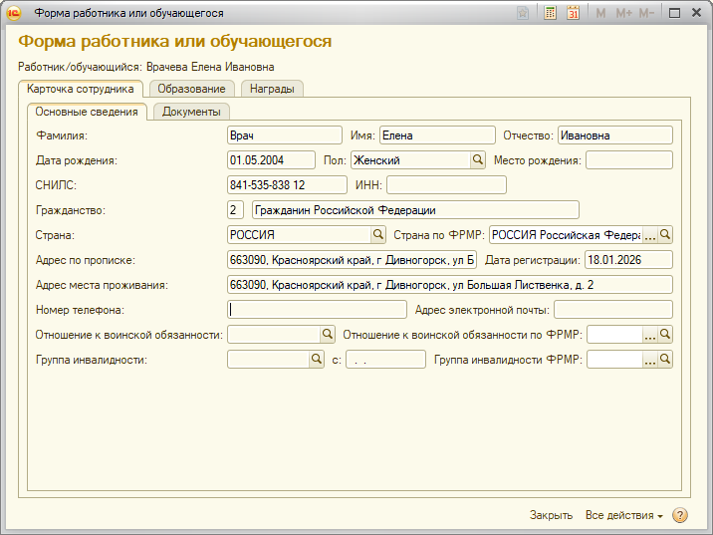
Интеграция с ФРМР. Документ «Сведения для ФРМР». Выгрузка в ФРМР
При двойном щелчке левой кнопкой мыши по любому полю табличной части формы документа «Сведения для ФРМР», кроме ФИО, открывается форма работника или обучающегося.
Полное описание приведено в Руководстве пользователя (релиз 2.3.1.16), том 3, глава 13
35

Slide 36
ИНТЕГРАЦИЯ С ЕР ЦДО
36

Slide 37
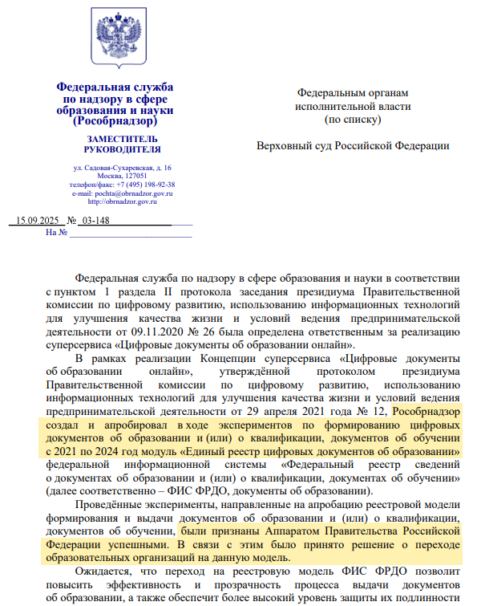
Развитие механизмов интеграции с реестром ЕР ЦДО
Единый реестр цифровых документов об образовании (эксперимент с 2023).
Участникам эксперимента требуется формировать цифровой документ об образовании и о квалификации (апробированы 2 способа: API, excel).
Выдавать «бумажные» документы пока всё еще требуется.
Аппарат Правительства РФ признал эксперимент успешным.
С 2025 года выгрузка данных в ЕР ЦДО обязательна.
Добавляется выгрузка документов по дополнительному образованию.
Больше участников => нужно автоматизировать действия.
37

Slide 38
Интеграция с ЕР ЦДО. Порядок работы
Настройка параметров подключения
Выгрузка в ЕР ЦДО
Настройка соответствия специальностей видам и областям профессиональной деятельности
Установка соответствий для руководителя, указанного в документе об образовании
Загрузка справочников
38

Slide 39
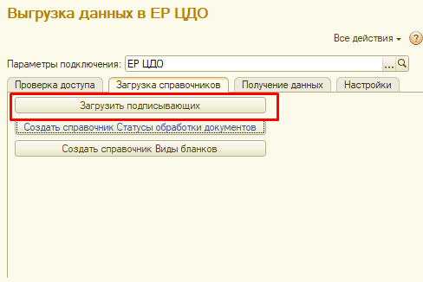
Загрузка справочников ЕР ЦДО
Необходимо загрузить из ЕР ЦДО данные сотрудников, имеющих право подписи документов
Далее нужно настроить соответствия между сотрудниками, загруженными из ЕР ЦДО, и сотрудниками, информация о которых хранится в «1С:Университет ПРОФ»
Настройка выполняется в документе «Установка соответствий справочников информационных систем»; вид справочника «Информация о подписывающих (get-doc-signers)»
39

Slide 40
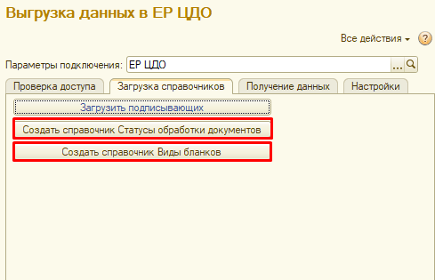
Загрузка справочников ЕР ЦДО
«Создать справочник Статусы обработки документов» – будет автоматически создан документ «Установка соответствий справочников информационных систем» для вида справочника «Статусы обработки документов (get-doc-statuses)». Соответствия в созданном документе настраивать не нужно.
«Создать справочник Виды бланков» - будет автоматически создан и заполнен документ «Установка соответствий справочников информационных систем» для вида справочника «Виды бланков (reg-printed-form-forms)». Соответствия в созданном документе будут автоматически настроены для элементов внешней информационной системы «Приложение», «Диплом», «Справка». Для элементов внешней информационной системы «Аттестат» и «Свидетельство» соответствия настраивать не нужно.
40

Slide 41
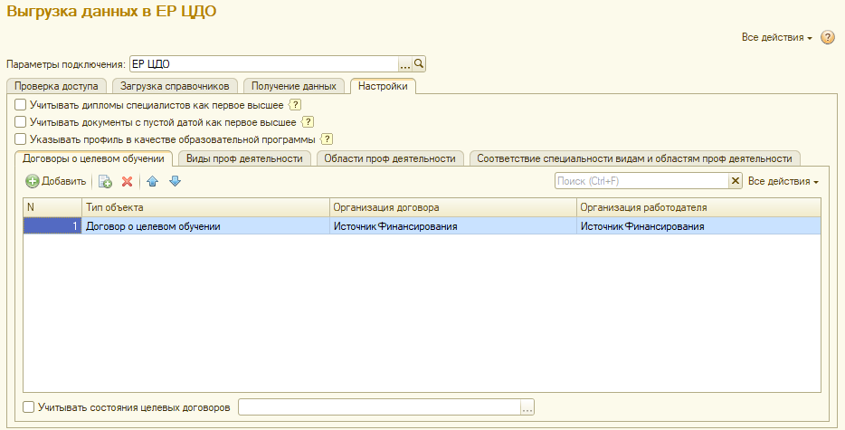
Настройка соответствий для договоров о целевом обучении
41

Slide 42
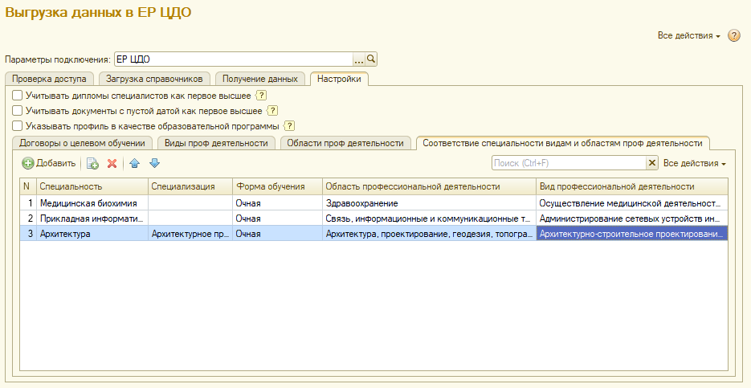
Настройка соответствий специальностей видам и областям профессиональной деятельности
42

Slide 43
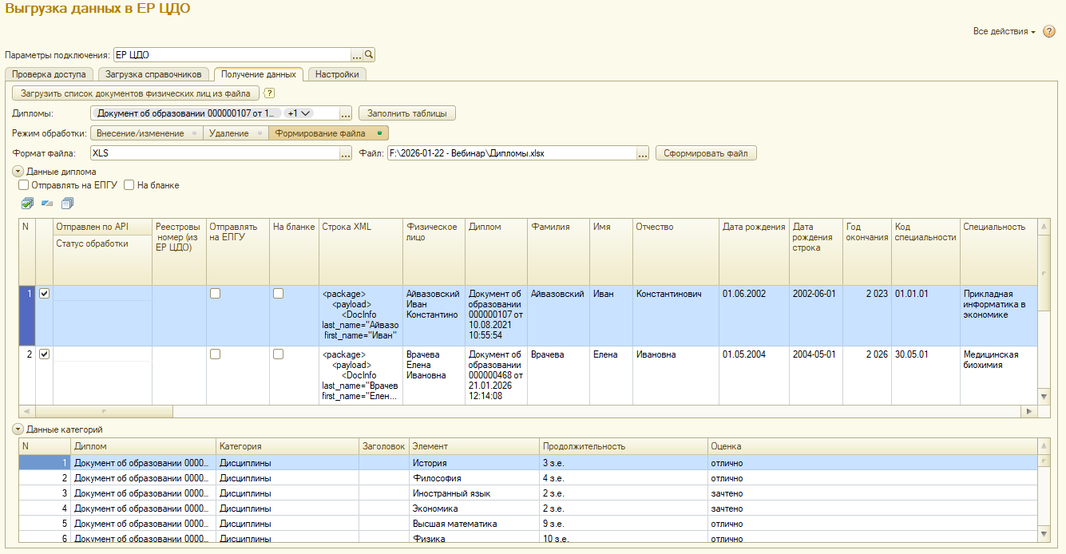
Выгрузка данных в ЕР ЦДО
43

Slide 44
ЕР ЦДО. Вопросы и ответы
В: При передаче по API возникла ошибка "Ошибка: Ошибка в Наименование области профессиональной деятельности. Ошибка в Наименование вида профессиональной деятельности." Что делать?
О: Не заполнено соответствие специальностей и видов проф. Деятельности или данные в дипломе и в таблице выгрузки не совпадают.
В: Какова последовательность выгрузки дипломов в ЕР ЦДО по API и в какой момент нужно подписывать диплом?
О: Необходимо выгрузить диплом, затем нажать кнопку «Получить статусы ЕР ЦДО», убедиться, что пришел реестровый номер, затем подписать диплом в Личном кабинете ЕР ЦДО. Такая последовательность связана с тем, что модель API ЕР ЦДО не позволит получить реестровый номер после подписания диплома
44

Slide 45

ЭКОСИСТЕМА ВУЗА И «1С:УНИВЕРСИТЕТ ПРОФ»
45

Slide 46






















Внедрения
Вузами России приобретено более 450 экземпляров программного продукта.
Среди вузов, внедряющих «1С:Университет» и «1С:Университет ПРОФ»:
НИТУ МИСиС
Финансовый университет при Правительстве Российской Федерации
Московский политехнический университет
Южный федеральный университет
Национальный исследовательский университет «МЭИ»
Российский университет медицины
Северо-Кавказский федеральный университет
46

Slide 47
Конкурентные преимущества решений на платформе «1С:Предприятие»
Экосистема 1С
партнеры фирмы «1С» (в РФ более 60 компаний-партнеров фирмы 1С с компетенциями в части автоматизации образовательных организаций)
специалисты по «1С» технологиям (в РФ более 100 тыс. специалистов по программированию в среде «1С»)
специалисты по «1С:Университет ПРОФ» (в РФ более 500 специалистов по «1С:Университет ПРОФ»)
комплекс программных продуктов по автоматизации предприятий, в том числе автоматизации деятельности образовательных учреждений
47

Slide 48
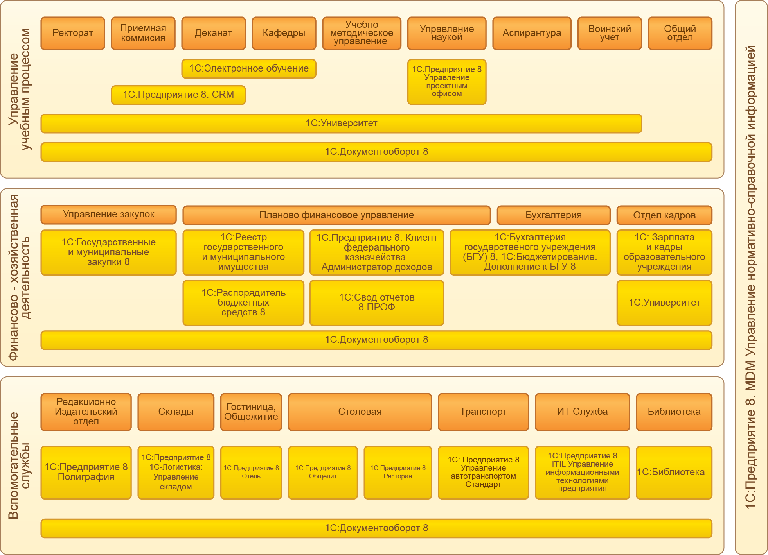
Комплекс программных продуктов «1С» для автоматизации вузов
48

Slide 49
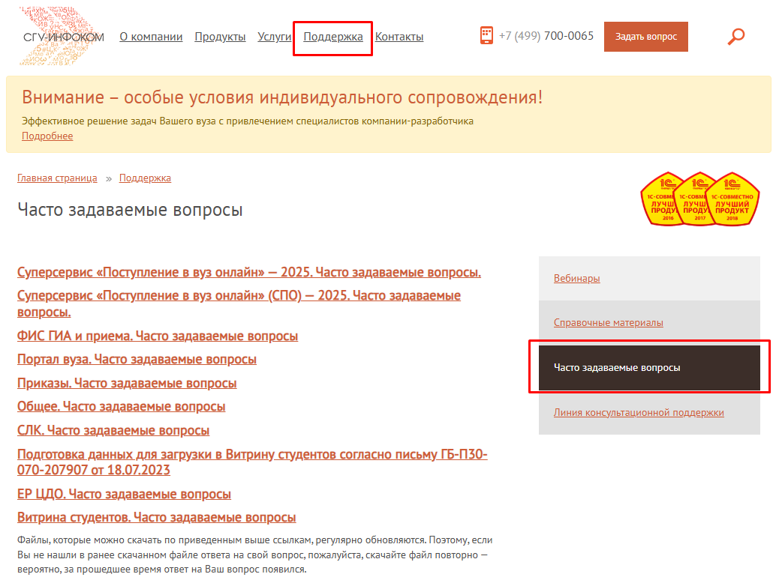
Ответы на часто задаваемые вопросы
Ответы на часто задаваемые вопросы можно найти на официальном сайте ООО «СГУ-Инфоком»
https://sgu-infocom.ru/support/faq/
49

Slide 50
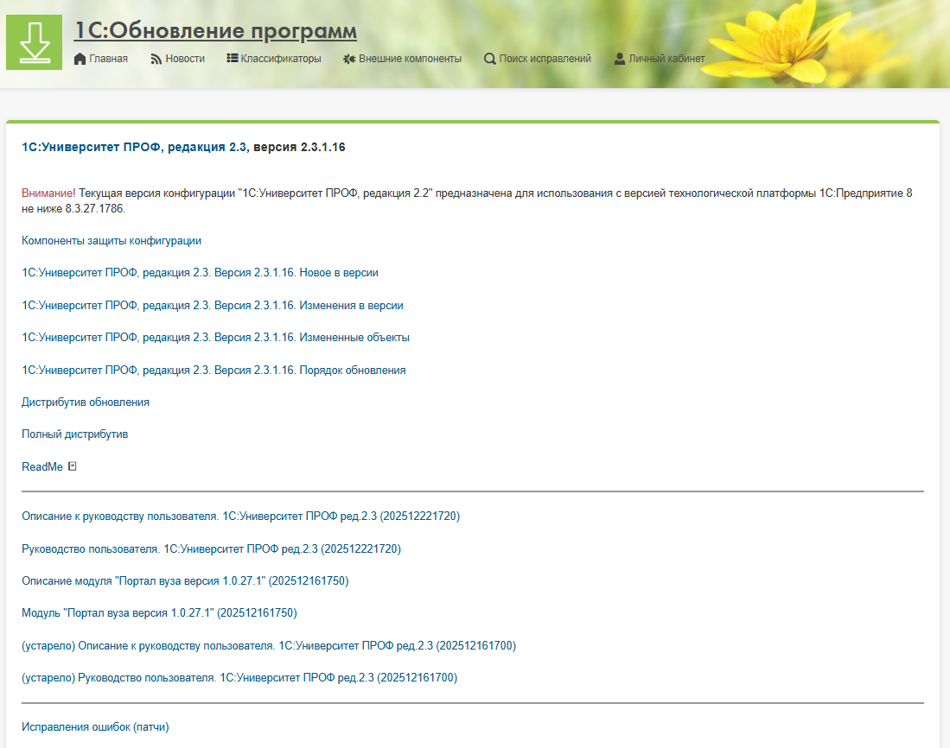
Материалы и расширения
Скачать новые материалы и расширения можно в разделе актуального релиза «1С:Университет ПРОФ» на
https://releases.1c.ru/
50

Slide 51
Источники информации
Подробную информацию о функциональных возможностях подсистем можно получить на сайте фирмы «1С» и сайте компании «СГУ-Инфоком».
1c.ru
карточка «1С:Университет ПРОФ» - http://solutions.1c.ru/catalog/university-prof
карточка «1С:Университет» - http://solutions.1c.ru/catalog/university
официальное информационное письмо об изменении стоимости и запуске электронных поставок - http://1c.ru/news/info.jsp?id=23782
http://www.sgu-infocom.ru
презентации
перечень вузов, в которых внедрен/внедряется «1С:Университет» и «1С:Университет ПРОФ»
видеозаписи вебинаров
51

Slide 52
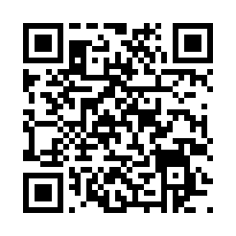
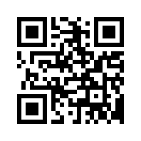
СПАСИБО ЗА ВНИМАНИЕ!
ФИРМА «1С»
web: http://solutions.1c.ru/catalog/university-prof
web: http://solutions.1c.ru/catalog/university
тел. +7 (495) 737-92-57
ООО «СГУ-Инфоком»
Линия консультационной поддержки:
web: http://sgu-infocom.ru
e-mail: 1с@sgu-infocom.ru 1С-Коннект: ЛК Отраслевые решения линейки 1С:Университет
тел. +7 (499) 700-00-65
Отдел индивидуального сервисного сопровождения:
e-mail: 1сsales@infocom-s.ru тел. +7 (499) 649-15-99
52

